Slide 1
DIGITAL STORYTELLING A SCUOLA: UN NUOVO MODO DI APPRENDERE
Nicoletta Pedron
Corso: Metodologie e tecnologie didattiche

Slide 2
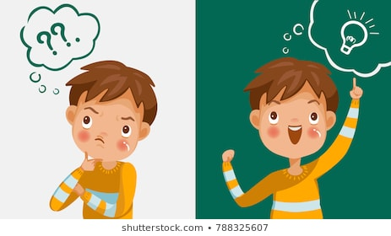
CHE COS’È?
È una narrazione realizzata con strumenti digitali (software o app) e presentata sottoforma di breve filmato che combina immagini, testi, una voce narrante, suoni e/o musica.

Slide 3
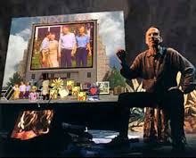
LA NASCITA DEL DIGITAL STORYTELLING
Il termine “Digital Storytelling” si deve a Joe Lambert e Dana Atchley che negli anni ‘90 realizzarono un sistema interattivo multimediale all’interno di una performance teatrale, nella quale venivano mostrati immagini e filmati di storie di vita su di un largo schermo posto sullo sfondo.

Slide 4
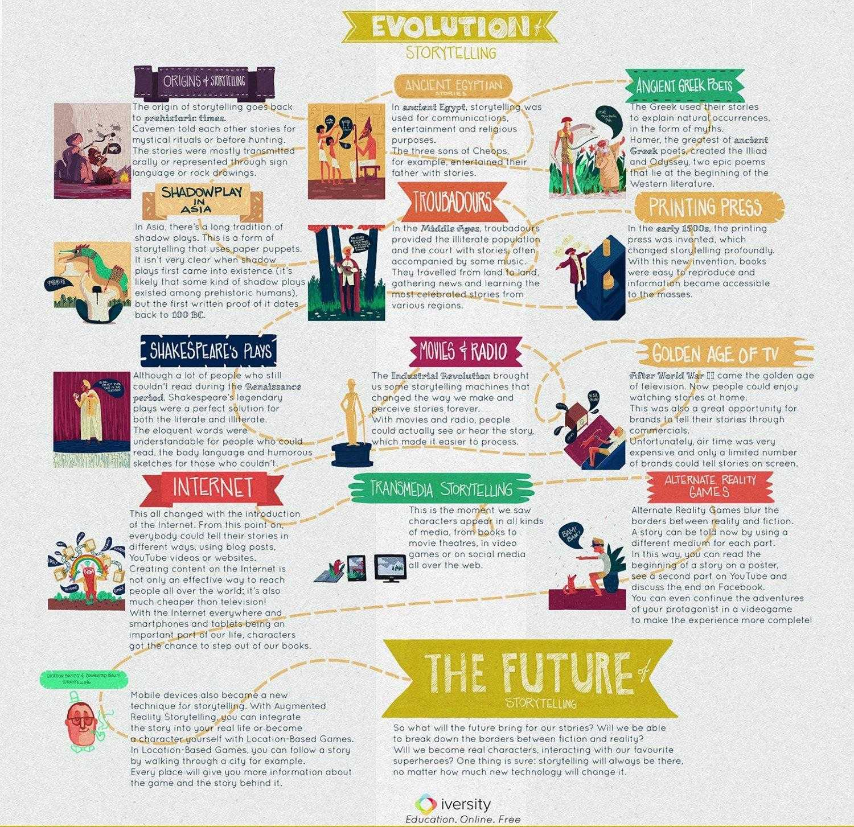
DALLA PREISTORIA AL DIGITAL STORYTELLING
Lo storytelling affonda le sue radici nelle tradizioni più antiche: l’uomo ha sempre avuto l’esigenza di condividere le proprie esperienze per educare
L’educazione si fonda sulla narrazione
In seguito, sono stati inventati nuovi strumenti per raccontare storie, come la radio, i film e la televisione
Infine, con l’avvento di internet, chiunque può raccontare la propria storia tramite blog, siti internet e i social networks.

Slide 5
INNOVATIVA METODOLOGIA DI INSEGNAMENTO
Il Digital Storytelling viene molto usato nella comunicazione politica, nel management e nella comunicazione pubblicitaria ma può essere impiegato positivamente anche nel contesto scolastico
Tramite un racconto si impara meglio e in maniera più efficace
Si offre un accesso più semplice a concetti astratti e complessi
Maggiore coinvolgimento da parte degli studenti

Slide 6
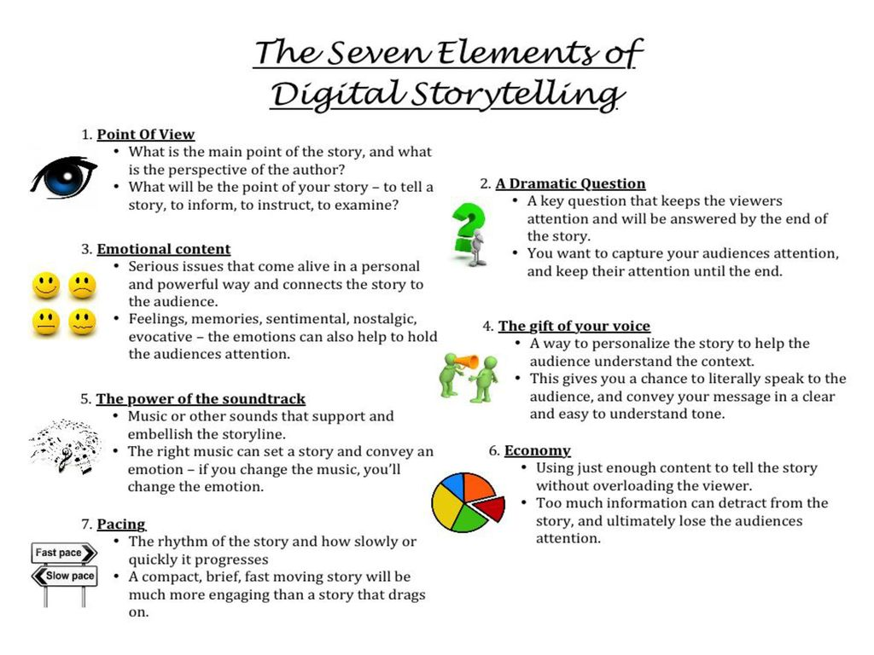
7 ELEMENTI FONDAMENTALI PER UN DIGITAL STORYTELLING SECONDO JOE LAMBERT
POINT OF VIEW: le storie devono essere personali ed autentiche
DRAMATIC QUESTION: deve essere raccontato qualcosa di interessante
EMOTIONAL CONTENT: il contenuto deve essere coinvolgente
THE GIFT OF YOUR VOICE: è consigliato registrare il video con la propria voce
THE POWER OF THE SOUNDTRACK: l’importanza della musica e degli effetti sonori
ECONOMY: bisogna essere sintetici
PACING: il ritmo e l’andatura della storia ne definiscono il successo

Slide 7
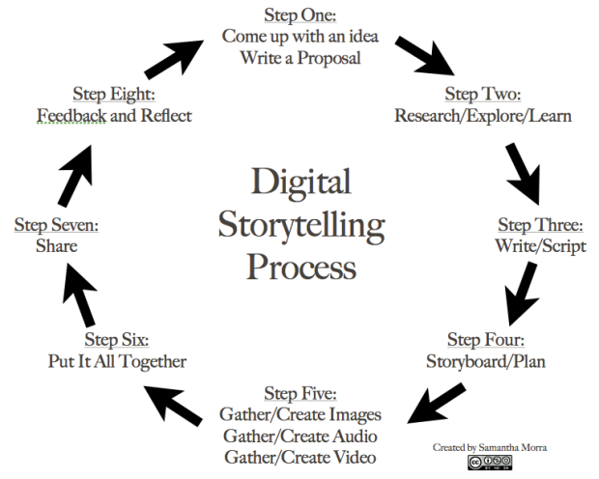
COME SI PROCEDE ALLA REALIZZAZIONE DI UN DIGITAL STORYTELLING?
Trovare un’idea
Ricerca
Scrittura della storia
Storyboard= rappresentazione grafica sotto forma di sequenze in ordine cronologico
Raccolta o creazione di immagini, audio e video
Montaggio della narrazione digitale
Condivisione
Feedback e riflessioni

Slide 8
COSA SI PUÓ RACCONTARE?
Con il Digital Storytelling si può:
Documentare un evento (viaggio di istruzione, uscita didattica)
Raccontare un’attività o esperienza (lavoro di gruppo, progetto di classe)
Realizzare contenuti su un tema, un autore o un problema
Creare un portfolio, documentando il percorso formativo
Esporre un progetto

Slide 9
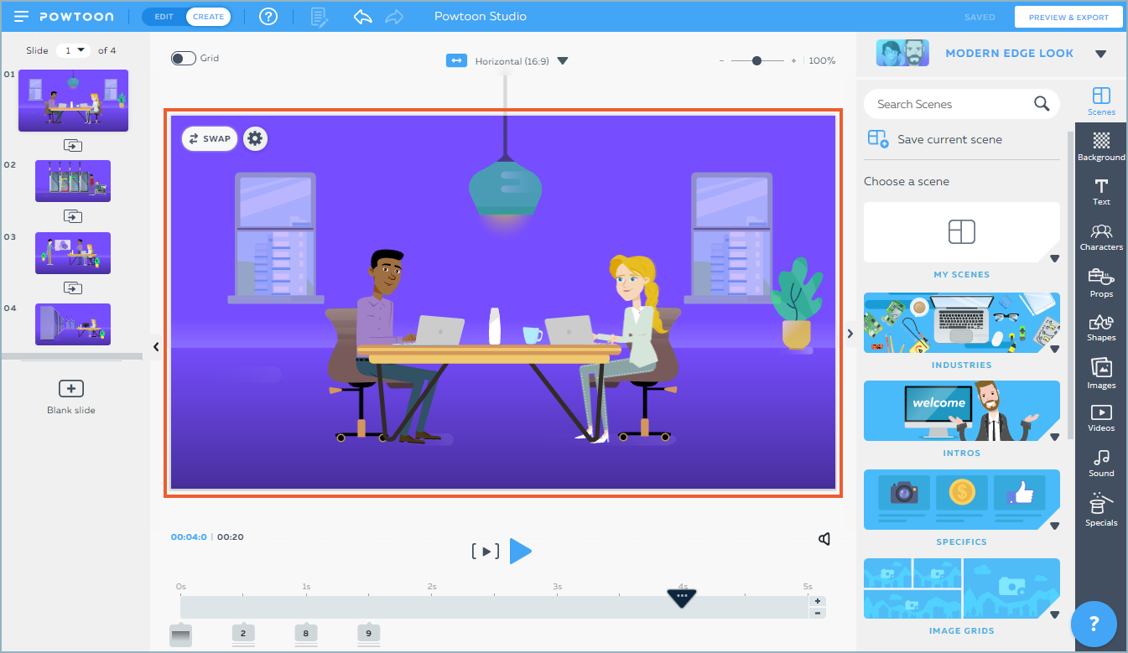
QUALI SOFTWARE USARE?
Su internet ne esistono molteplici: questi che seguono sono alcuni tra quelli più utilizzati.
POWTOON
Questo software permette di creare brevi video animati in modo semplice e veloce: offre diversi template tra cui scegliere, si può aggiungere una musica di sottofondo o registrare la propria voce e si possono inserire immagini o video personali. È ottimo per approfondire un tema in modo interattivo e creativo.

Slide 10
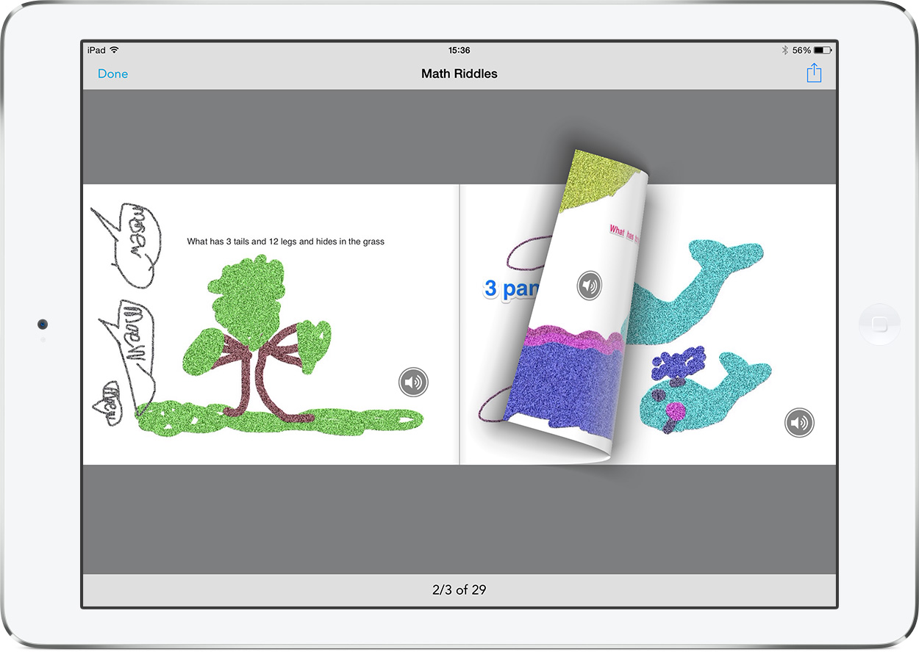
2. BOOKCREATOR
Questo software permette di creare una narrazione digitale sottoforma di un libro: su ogni pagina si possono inserire testi, immagini e registrare la propria voce.
Il risultato finale è un libro digitale da sfogliare nel quale si possono raccogliere foto di un viaggio d’istruzione, documentare un progetto di classe o realizzare contenuti su un tema particolare.

Slide 11
ESEMPI DI DIGITAL STORYTELLING PER LA DIDATTICA
https://youtu.be/LNy8c3uL7OE
https://youtu.be/xtJ-3vOMx04
https://youtu.be/c9oCg5nKIa8
Il Digital Storytelling può essere impiegato in tutti i gradi scolastici

Slide 12
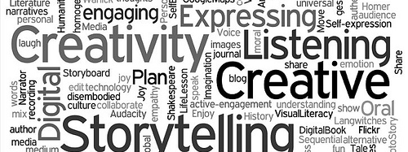
COINVOLGERE GLI STUDENTI DELLE SCUOLE SECONDARIE PER CREARE UNA NARRAZIONE DIGITALE
https://youtu.be/Phx_E9Z_1vE
Questo è il lavoro realizzato dalla classe IIB dell’istituto comprensivo Gramsci – Aprilia che spiega attraverso il Digital Storytelling il viaggio di Dante nella Divina Commedia.

Slide 13
PERCHÉ È UN’IDEA VINCENTE COINVOLGERE GLI STUDENTI STESSI?
Si va a migliorare sull’
Apprendimento cooperativo
Apprendimento per ricerca
Apprendimento esperienziale
Inoltre, si va a stimolare:
La cura dei contenuti
Il pensiero critico
Il pensiero creativo

Slide 14
GOALS PER GLI STUDENTI:
Acquisiscono abilità e competenze tecnologiche
Learning by doing
Maggior motivazione e protagonismo
Stimola il loro interesse anche per le discipline con scarso appeal
Utilizzano la loro creatività
Interagiscono e collaborano con i coetanei

Slide 15
PRO
1. Il racconto è una forma di comunicazione naturale ed intuitiva
2. Una metodologia di insegnamento più coinvolgente rispetto alle tradizionali lezioni frontali e utilizzabile anche durante la DAD
3. Coinvolgendo direttamente gli alunni a creare contenuti digitali, imparano ad utilizzare la tecnologia in modo consapevole
4. Gli studenti migliorano le loro abilità di scrittura e narrazione e sviluppano la capacità di sintesi
5. Contribuisce a formare degli studenti che abbiano competenze tecnologiche che il mondo di oggi richiede
6. Il risultato finale rimane nel tempo e permette di confrontare i progressi degli studenti

Slide 16
CONTRO
1. Non tutti i docenti hanno le competenze informatiche adeguate
2. Creare una storia digitale non è semplice e richiede molto tempo sia da parte dei docenti che degli studenti
3. Il solo insegnante di classe non è in grado di aiutare e seguire tutti gli alunni, specialmente all’inizio, ma ha bisogno di un supporto
4. Nelle scuole mancano gli strumenti informatici necessari

Slide 17
CONCLUSIONE
Secondo il mio punto di vista, il Digital Storytelling è una metodologia che può essere utilizzata positivamente nel contesto scolastico e che può aiutare a reinventare il modo standard di insegnare e di apprendere che conosciamo, impiegando le innovazioni tecnologiche che possediamo ora. Quest’ultimo periodo ci ha insegnato quanto le tecnologie siano fondamentali: per questo si dovrebbe investire molto nella formazione di docenti competenti e per rendere la scuola più innovativa.

